Slide 1
Convolutional Neural Network

Slide 2
합성곱 신경망

Slide 3
CNN
이미지/영상의 학습

Slide 4
CNN
픽셀 하나하나를 데이터로 간주하고 학습,
이미 하지 않았나?

Slide 5
CNN
4K 시대의 사진 화질..?
동영상에서의 실시간 픽셀..?

Slide 6

CNN
사진의 용량이 많아지거나 개수가 많아지면?

Slide 7
CNN
데이터/연산처리 속도가 너무 과해진다

Slide 8
CNN
픽셀 하나하나를 데이터로 간주하고 학습
이미지/ 동영상에서 특징을 추출
특징을 학습하는 방법론

Slide 9
CNN
특징 추출 방법 == 합성곱 필터

Slide 10
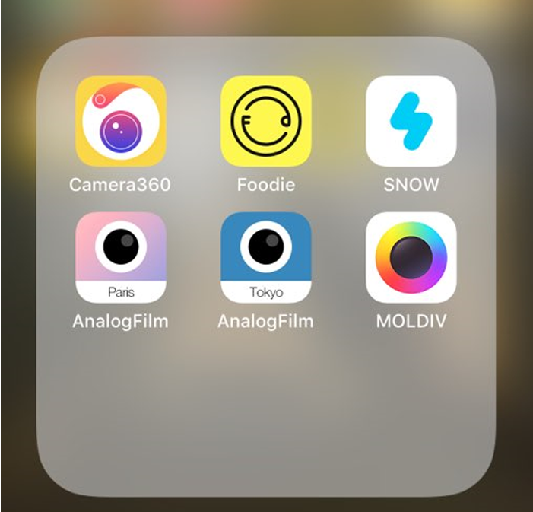
CNN
특징 추출 방법 == 합성곱 필터

Slide 11
CNN
필터링 기술 != 인공지능 기술
포토샵/영상기술에서 이미 있던 기술을
인공지능에서 차용

Slide 12
CNN
그라데이션 효과, 이미지 edge 추출 필터

Slide 13
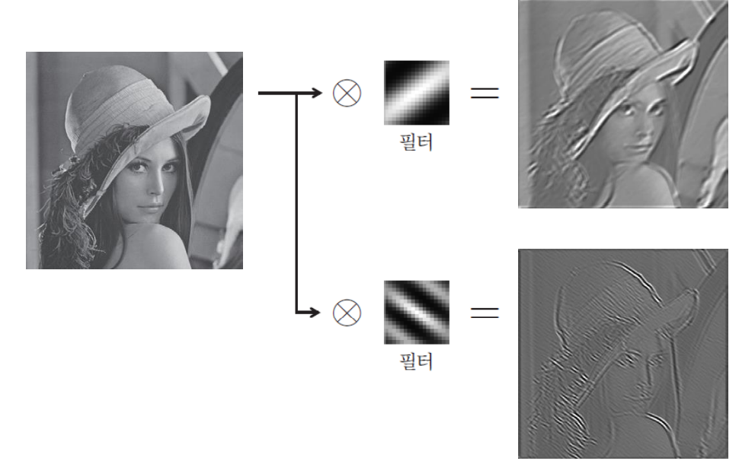
CNN

Slide 14
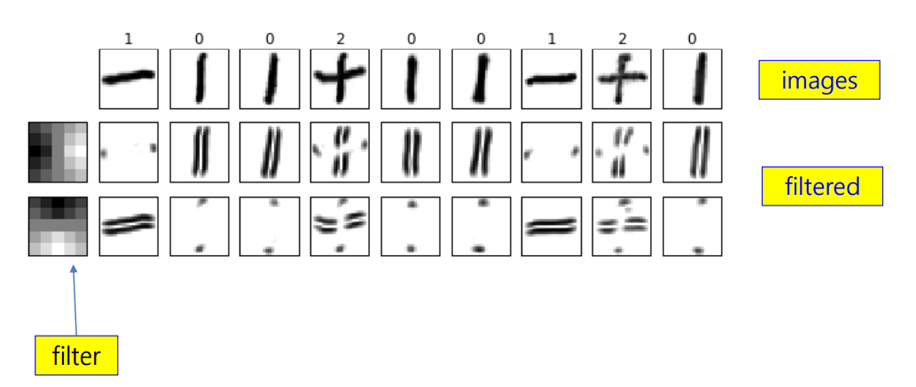
CNN

Slide 15
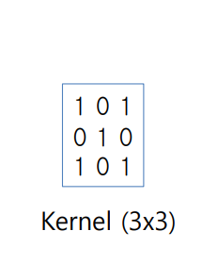
필터 연산의 예시

Slide 16
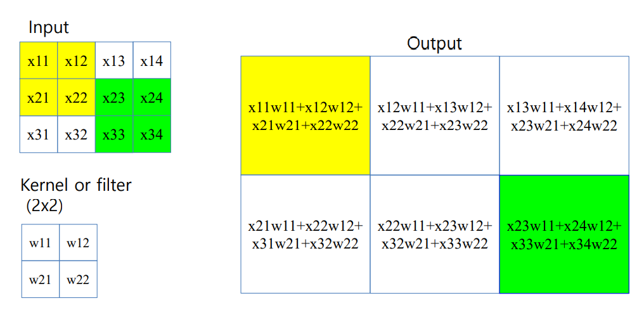
필터 연산의 예시

Slide 17
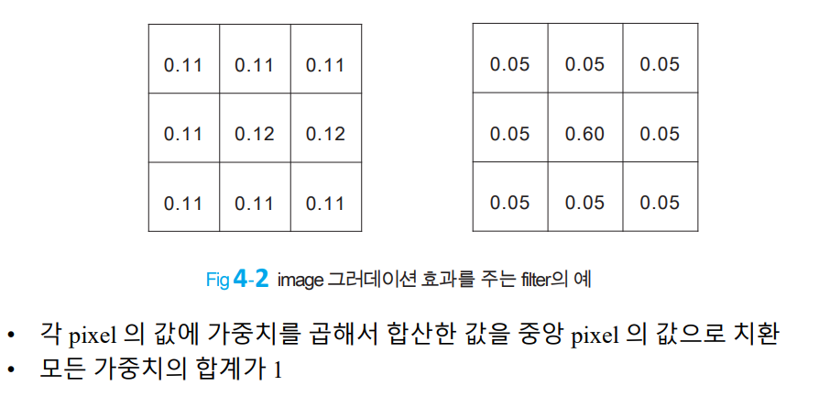
필터 연산의 기능

Slide 18
필터 연산의 예시 – 그라데이션 필터
이미지의 각 픽셀에 대해 그 부분의 색을 주변 픽셀 색과 섞어 평균화하기
0.11 | 0.11 | 0.11
0.11 | 0.12 | 0.11
0.11 | 0.11 | 0.11
0.05 | 0.05 | 0.05
0.05 | 0.60 | 0.05
0.05 | 0.05 | 0.05

Slide 19
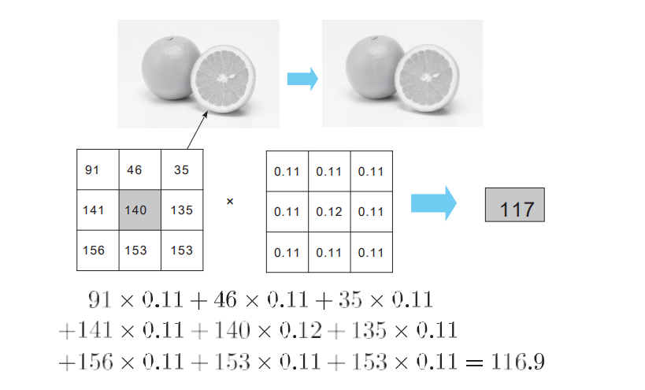
필터 연산의 예시 – 그라데이션 필터
이미지의 각 픽셀에 대해 그 부분의 색을 주변 픽셀 색과 섞어 평균화하기

Slide 20
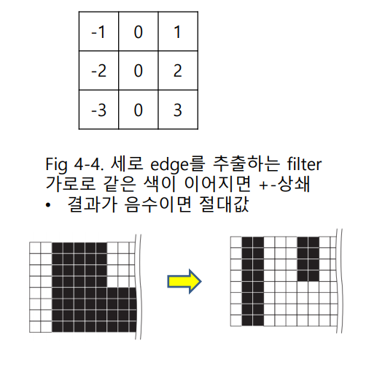
필터 연산의 예시 –세로 edge를 추출하는 필터
세로 edge를 추출하는 필터
가로로 같은 색이 이어지만 +-가 상쇄된다
참고로 결과가 음수면 절대값을 취한다

Slide 21
필터 연산의 예시 – 가로/세로 에지를 보다 두꺼운 폭으로 추출하는 필터
2 | 1 | 0 | -1 | -2
3 | 2 | 0 | -2 | -3
4 | 3 | 0 | -3 | -4
3 | 2 | 0 | -2 | -3
2 | 1 | 0 | -1 | -2
2 | 3 | 4 | 3 | 2
1 | 2 | 3 | 2 | 1
0 | 0 | 0 | 0 | 0
-1 | -2 | -3 | -2 | -1
-2 | -3 | -4 | -3 | -2
세로 edge 두껍게 추출
가로 edge 두껍게 추출
실제로 사용할 때는 양의 부분 혹은 음의 부분의 합(절대값)이 1이 되도록
전체를 일정 양수로 나누어 사용

Slide 22
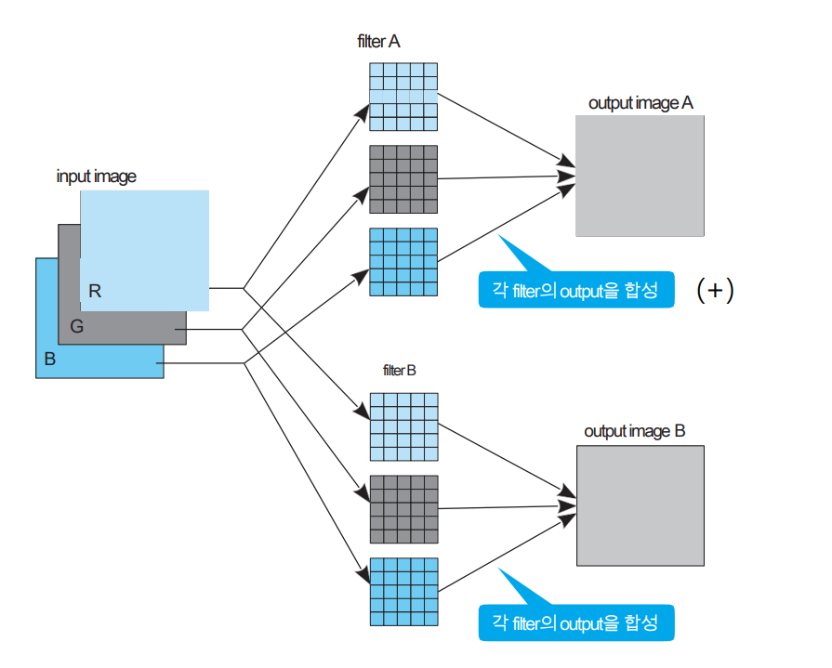
필터 연산의 예시 – 컬러 이미지의 경우
일반 컬러 이미지의 경우
한 장의 이미지 데이터는 RGB 세 가지 layer로 나뉜다.
각 layer에 대해 서로 다른 필터를 적용할 수 있는데,
한 이미지에 두 종류의 필터를 적용할 경우
전체적으로는 3X2가지 필터를 준비하게 된다.
필터 하나의 크기가 5X5인 경우
필터를 담을 리스트의 크기는
5X5X3X2의 다차원 리스트가 된다.
단순히 더하면 된다
필터 크기(가로X세로) X입력 layer 수(RGB) X 출력 layer 수

Slide 23
CNN - 필터링
사실 이게 합성곱 필터의 전부!
여러 필터에 가중치를 부여/수정하여 이미지를 제어하고 특징 추출하기

Slide 24
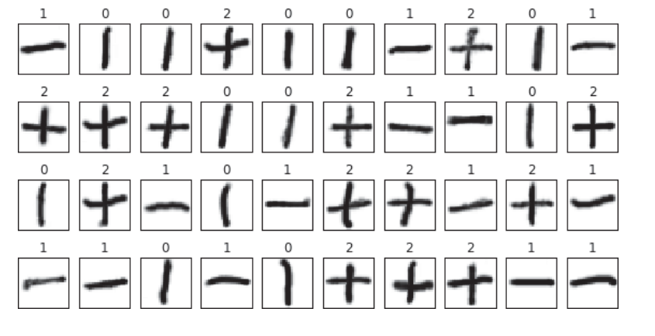
텐서플로우를 이용한 합성곱 필터의 적용
코드로 필터연산 연습하기
(ORENIST: 28x28 gray scale image 각 픽셀은 0~1 소수점)

Slide 25
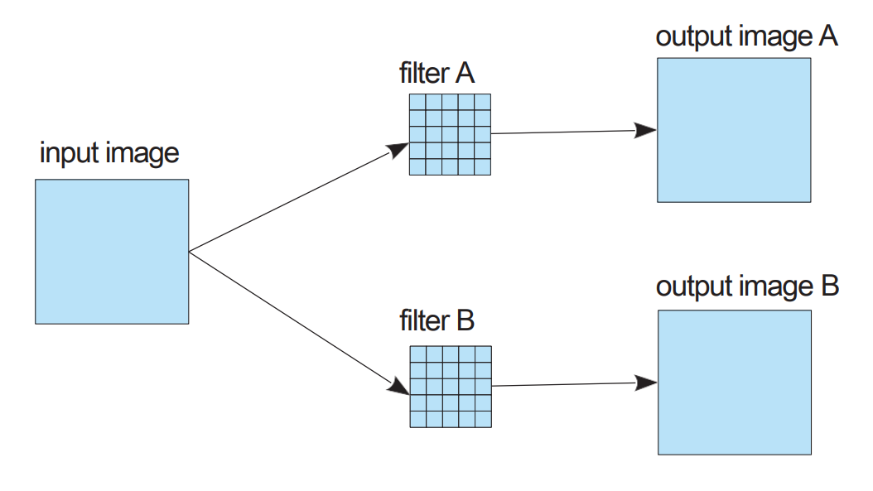
텐서플로우를 이용한 합성곱 필터의 적용
필터 크기 = 5 X 5
입력 layer 수 = 1
출력 layer 수 = 2
5X5X1X2 크기의 다차원 리스트에 담아주기

Slide 26
텐서플로우를 이용한 합성곱 필터의 적용
Tensorflow에는 이와 같은 필터를 준비하고
이미지 데이터에 적용하는 함수가 미리 준비되어 있음
이번 강의에서의 예제는 주로 gray scale을 다루지만,
RGB 세 가지 레이어를 준비한다면
컬러 이미지에도 적용이 가능함

Slide 27
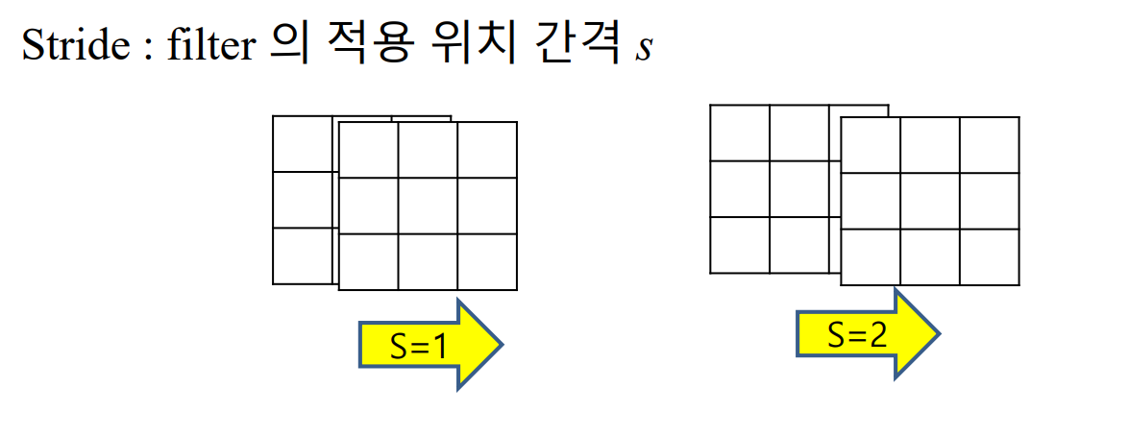
텐서플로우를 이용한 합성곱 필터의 적용
Stride: 몇 칸씩 이동하며 필터를 적용할 것인가

Slide 28
텐서플로우를 이용한 합성곱 필터의 적용
Stride: 몇 칸씩 이동하며 필터를 적용할 것인가
입력 이미지가 클 경우 일정 간격으로 픽셀을 추출하여 계산
[1,1,1,1] : 모든 픽셀에 대해 계산
[1, dy, dx, 1] : 세로 방향으로 dy 픽셀마다 가로방향으로 dx 픽셀마다
https://www.tensorflow.org/api_docs/python/tf/nn/conv2d

Slide 29
텐서플로우를 이용한 합성곱 필터의 적용
Padding : 크기 축소 방지

Slide 30
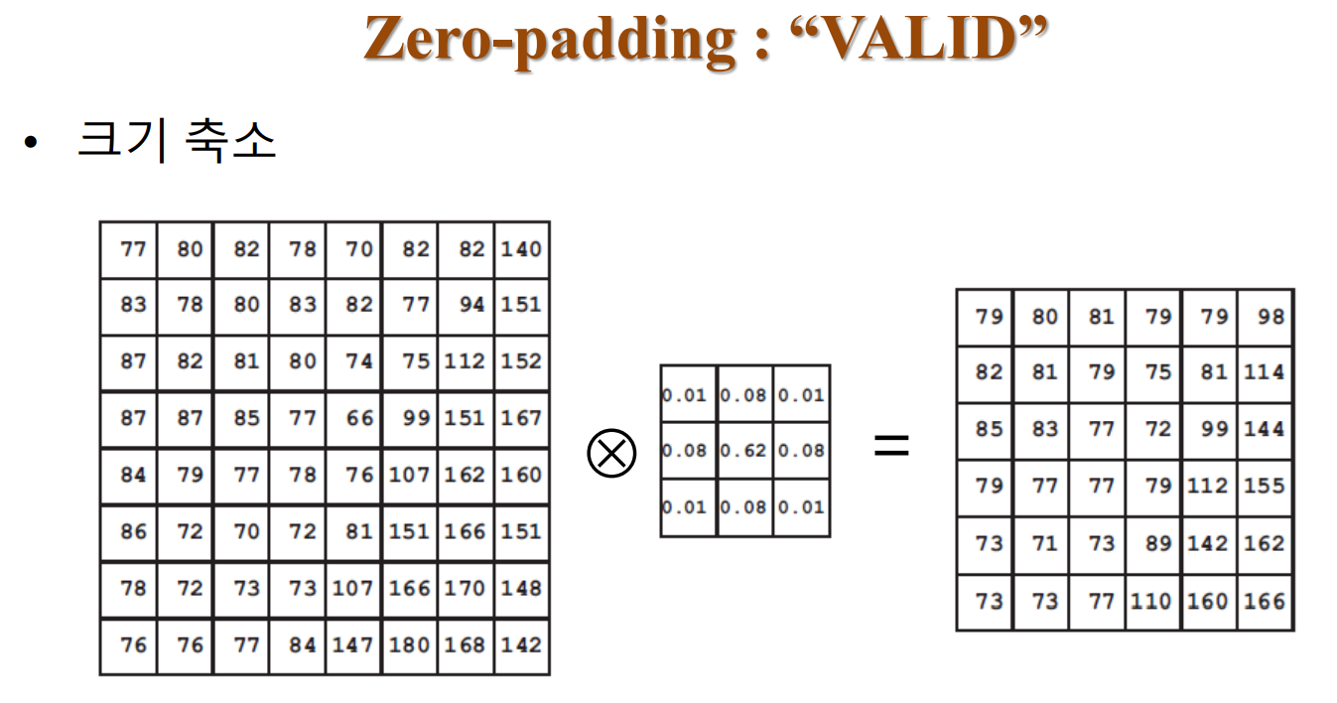
텐서플로우를 이용한 합성곱 필터의 적용
Stride: 몇 칸씩 이동하며 필터를 적용할 것인가

Slide 31
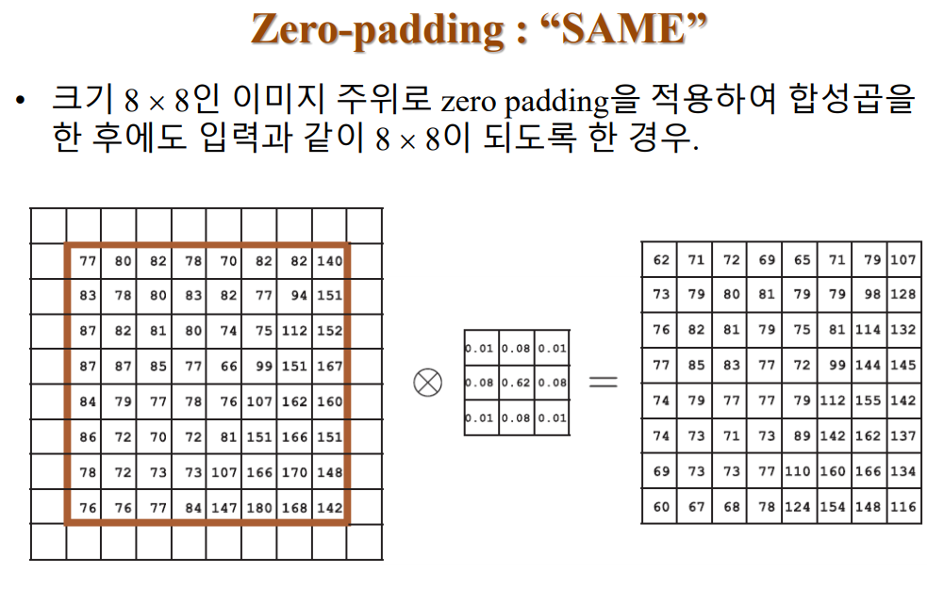
텐서플로우를 이용한 합성곱 필터의 적용
Stride: 몇 칸씩 이동하며 필터를 적용할 것인가

Slide 32
텐서플로우를 이용한 합성곱 필터의 적용
풀링 계층을 이용한 이미지 축소

Slide 33
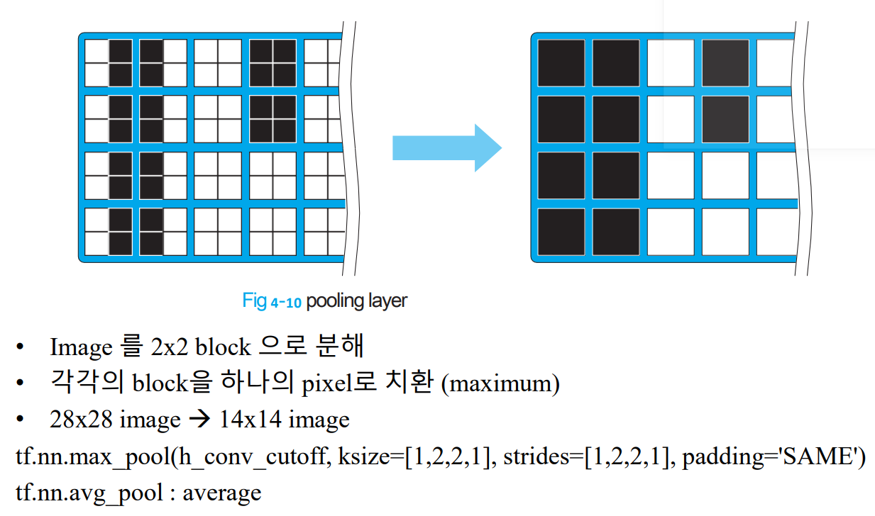
텐서플로우를 이용한 합성곱 필터의 적용
풀링 계층을 이용한 이미지 축소

Slide 34
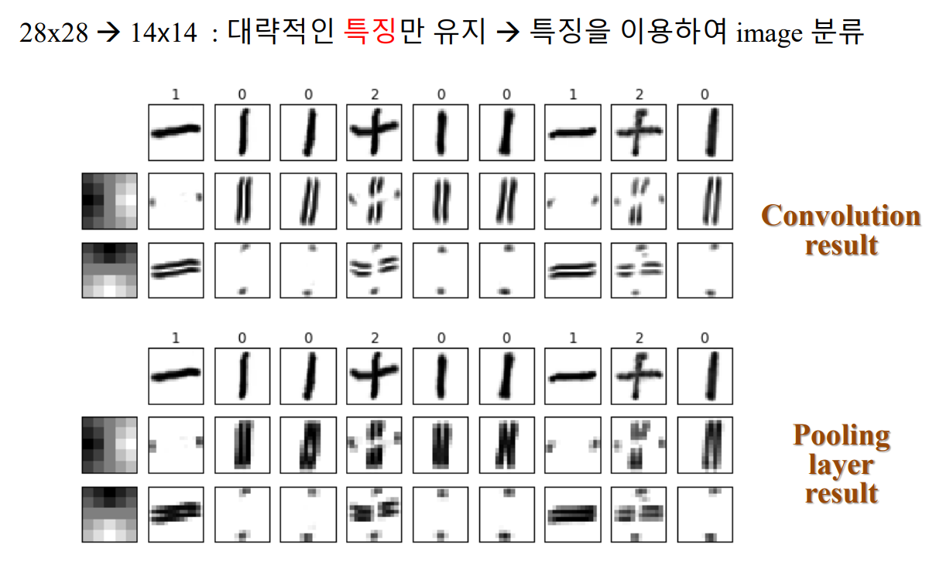
텐서플로우를 이용한 합성곱 필터의 적용
풀링 계층을 이용한 이미지 축소

